Slide 1
Tự nhiên và Xã hội:
Chăm sóc và bảo vệ vật nuôi (tiết 2)

Slide 2
KHÁM PHÁ

Slide 3
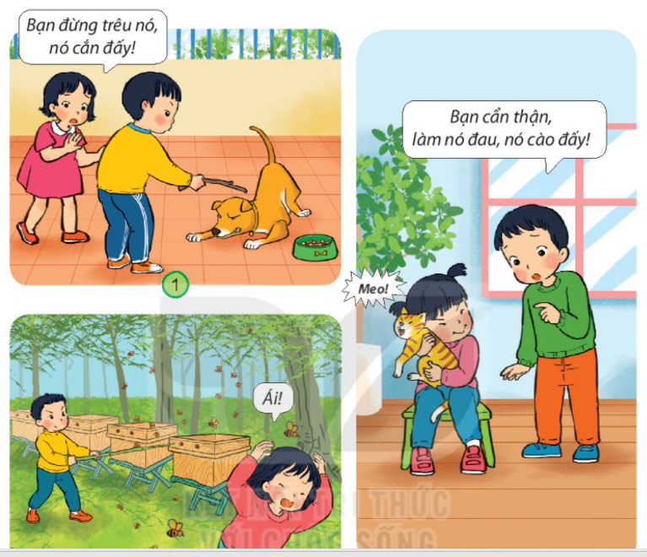
Điều gì có thể xảy ra với các bạn trong hình?

Slide 7
Khi tiếp xúc với vật nuôi cần lưu ý điều gì?

Slide 8
- Khi tiếp xúc với vật nuôi cần lưu ý:
+ Không trêu chọc, đánh đập con vật.
+Âu yếm, vuốt ve không làm đau con vật.
+ Không chọc phá thùng nuôi ong.
* Rửa tay sạch sẽ sau khi tiếp xúc với vật nuôi.

Slide 9
Cần làm gì khi bị chó, mèo cắn ?

Slide 10
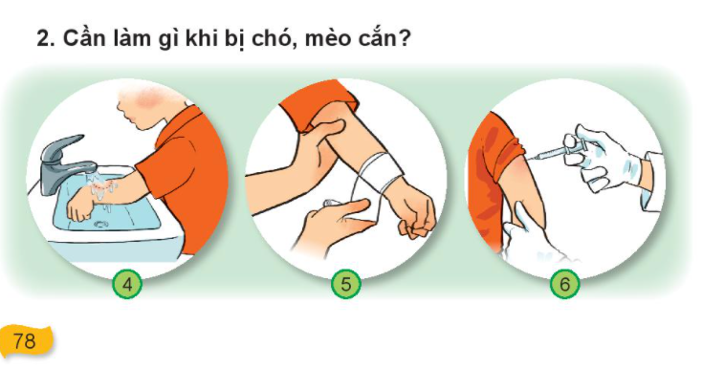
Bước 1.Rửa vết thương.
Bước 2.Băng vết thương.
Bước 3.Đi gặp bác sĩ để tiêm phòng.

Slide 11
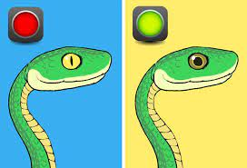
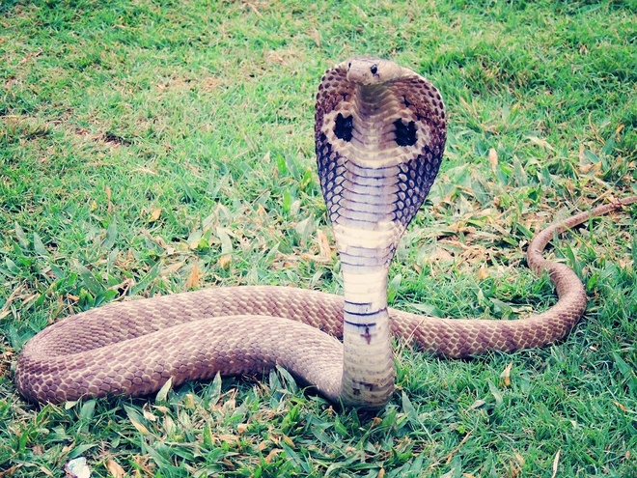

Slide 13
x
Những việc em cần làm để đảm bảo an toàn khi tiếp xúc với các con vật.

Slide 14
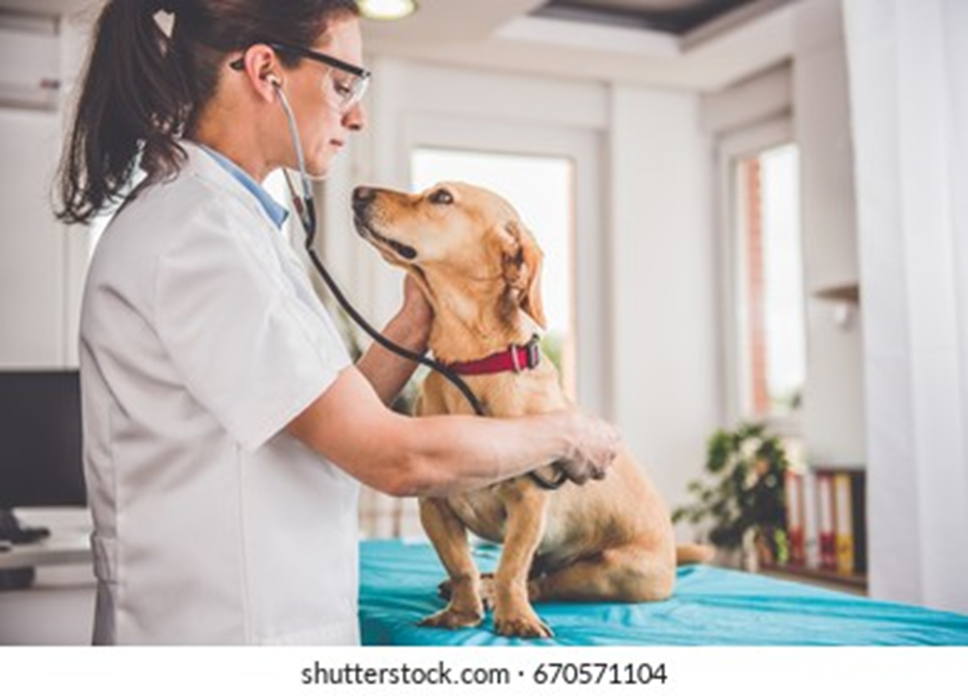
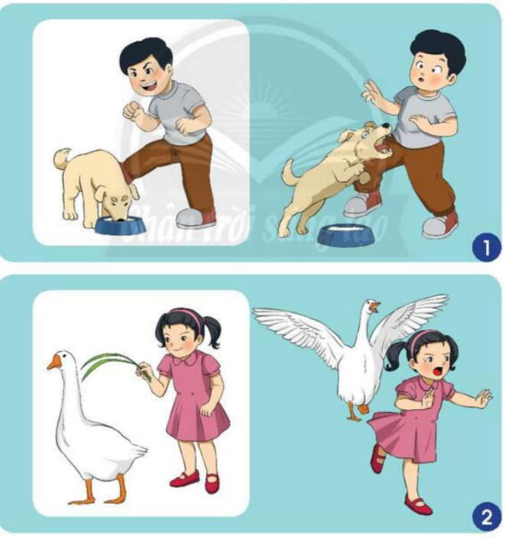
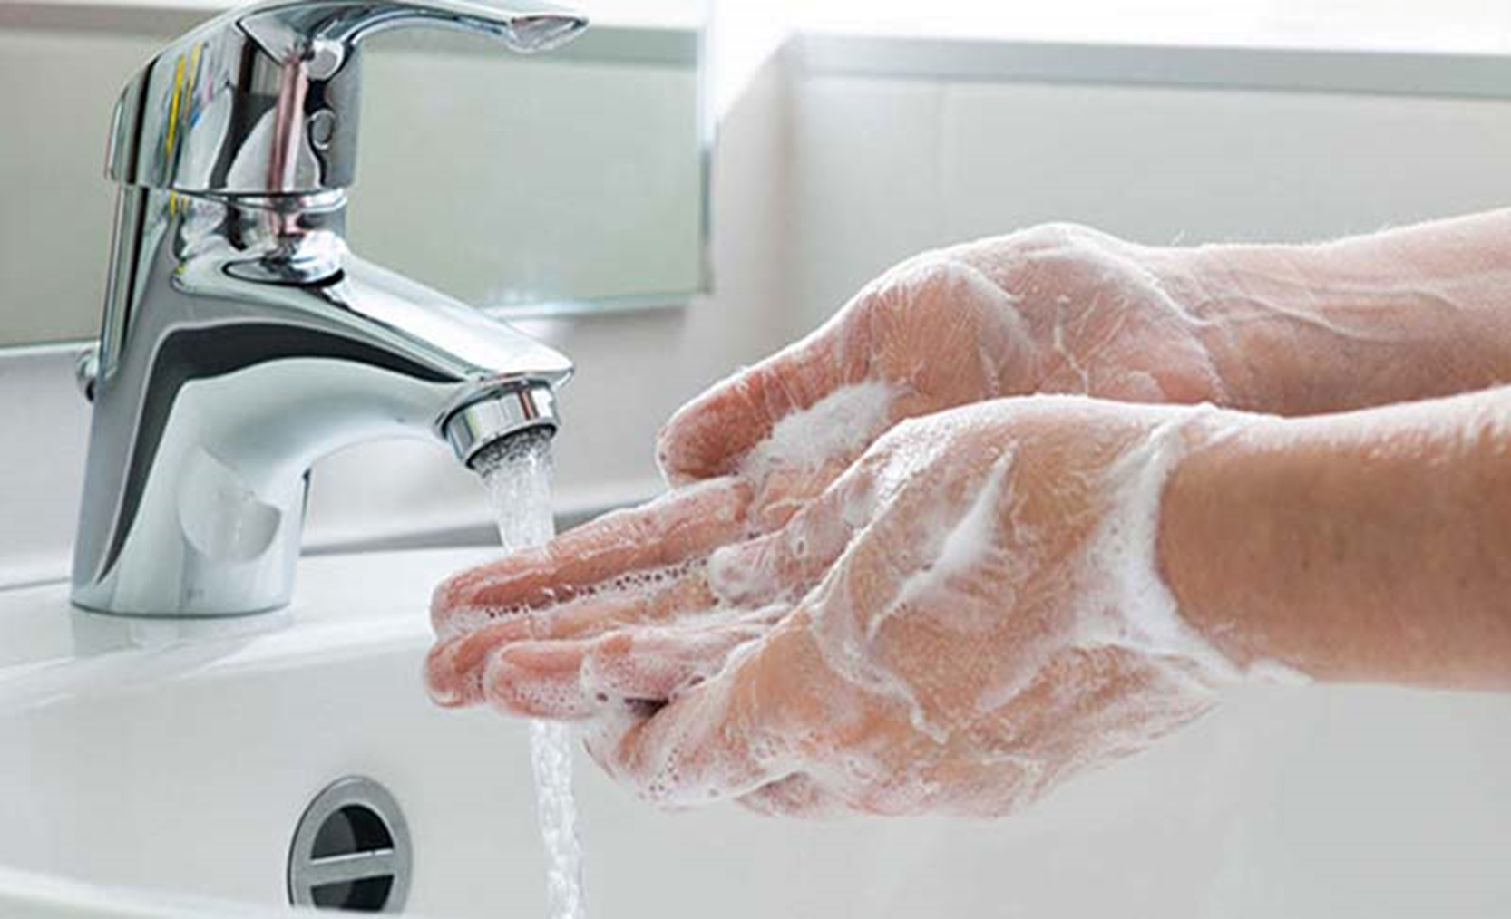

Slide 15
- Không lại gần hoặc chạm vào vật nuôi đang ăn.
Không trêu chọc, đánh đập vật nuôi.
- Giữ vật nuôi sạch sẽ và đi khám thú y thường xuyên.
- Rửa tay sau khi tiếp xúc với vật nuôi.

Slide 17
